Slide 1
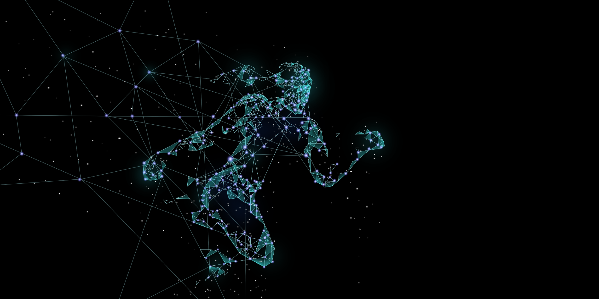
愛因斯坦棋之人工智能開發
指導教授 : 顏士淨 教授
專題組員 : 張繼元
林源毅
李俊諺

Slide 2
01 愛因斯坦棋介紹
02 蒙地卡羅樹搜尋
03 深度學習及部署
04 改良模擬階段
05 Bitboard
06 結果與討論

Slide 3
01 愛因斯坦棋介紹
EinStein würfelt nicht!

Slide 4
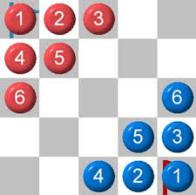
遊戲初始
game start
在一個 5 X 5 的棋盤上，兩名玩家分別為紅方和藍方，初始皆擁有編號1至6的棋子，隨機擺放到左上和右下的位置。

Slide 5
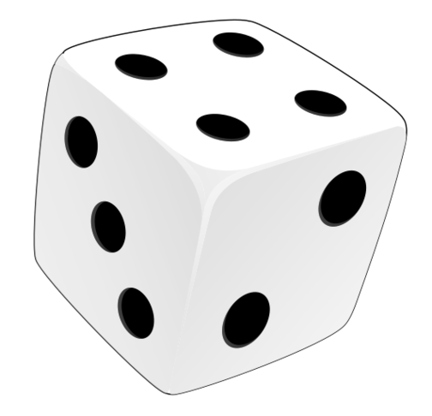
走步與吃子(1)
game rule
玩家輪流擲一個六面骰，骰到的點數即為可以移動的棋子編號，若骰到的點數對應的棋子已不在場上，則可以從大於或小於該點數最近的棋子選一個進行走步，例如：擲出3，若3不在場上，則可以選2或4號棋當作可移動子。走步時，若為藍方，則可移動的方向為：左、左上或上，紅方則為：右、右下或下，可由玩家自行選擇。

Slide 6
走步與吃子(2)
game rule
需要注意的是，若移動到的該格原本有棋子的話，則不論敵我，將那顆棋子視為「被吃掉」的狀態，移出棋盤。

Slide 7

勝利條件
How to win?
其中一方有棋子走到對方的角落，亦或是有一方吃光對方的棋子，則視為該盤勝利，進行七盤，每盤每方用時三分鐘，輪流先手，先剩四盤者為勝方。

Slide 8
02 蒙地卡羅樹搜尋
Monte Carlo Tree Search

Slide 9
蒙地卡羅方法(1)
Monte Carlo method
蒙地卡羅方法是一種以「機率」為基礎的方法，也稱統計類比法，通過隨機抽樣的方法，以隨機事件出現的頻率估計其機率，或者以抽樣的數字特徵估算隨機變數的數字特徵，模擬的次數越多，越容易接近實際上的機率。

Slide 10
蒙地卡羅方法(2)
Monte Carlo method
其中一個著名的例子，就是在一張畫著四分之一圓的正方形平面上，隨機產生多個點，觀察在圓內和不在圓內的點的比例，進而推出圓周率的數值，
如左圖：當隨機產生的點多達30000個時，預估出來的圓周率值與實際數值僅相差0.07%。
而蒙地卡羅樹搜尋，就是利用這種概念搜尋遊戲樹，來預測每個走步實際上的勝率。

Slide 11
蒙地卡羅樹搜尋四個階段
Monte Carlo Tree Search Four Step
選擇
擴充
selection
expansion
模擬
反向傳播
simulation
backpropagation

Slide 12
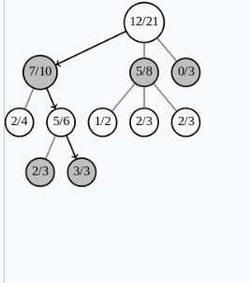
蒙地卡羅樹搜尋-選擇
Monte Carlo Tree Search-selection
從根節點開始，一路向下選擇子節點，直到選擇到一個尚未擴充的節點，也就是葉節點。選擇節點的方式以及考量因素有很多種，以左圖來說，是選擇勝率最高的節點。
(每個節點中，分母為被選擇到的次數，而分子則是最終勝利的次數)

Slide 13
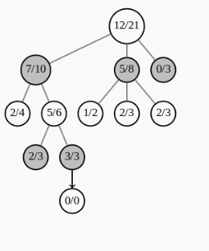
蒙地卡羅樹搜尋-擴充
Monte Carlo Tree Search-expansion
將選擇到的該葉節點，擴充一個或多個子節點，並選擇其中一個子節點，左圖中剛被新增的節點由於先前未拜訪到，因此拜訪次數以及勝利次數皆為0。

Slide 14
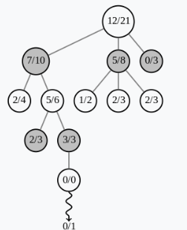
蒙地卡羅樹搜尋-模擬
Monte Carlo Tree Search-simulation
以剛新增的子節點為基礎，
一路向下隨機進行遊戲，直到遊戲結束，分出勝負，
左圖中，一路隨機進行遊戲至結束，並輸了遊戲。

Slide 15
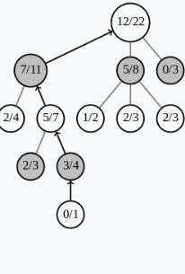
蒙地卡羅樹搜尋-反向傳播
Monte Carlo Tree Search-BackPropagation
將先前模擬的結果回傳，由於模擬到最後輸了，因此該路徑上的節點分母都加1(代表多被拜訪了一次)，而分子不變(代表沒有贏)，也就是說該路徑的整體勝率下降了一點點，而勝率下降，就有可能導致下次在選擇節點階段可能不會被選到。

Slide 16

蒙地卡羅樹搜尋-UCT算法(1)
Monte Carlo Tree Search-UCT
選擇節點時除了勝率以外，還有其他的考量因素，例如：究竟要選擇那些拜訪過比較多次的節點，還是去那些比較少被拜訪過的節點，探索新的可能
，要在各種因素中取得平衡，
而誕生了UCT算法。

Slide 17
蒙地卡羅樹搜尋-UCT算法(2)
Monte Carlo Tree Search-UCT
左圖公式中，Wi為子節點勝利次數，ni為子節點拜訪次數，t為父節點的總拜訪次數。
右項由於分母為子節點拜訪次數，分子為父節點總拜訪次數，也就是說，如果該子節點拜訪次數越少，右項會越大，也就是探索新可能；而左項則為勝率，因此該公式就是藉由調整常數C來平衡「勝率」和探索「較少被拜訪」的節點的比重。

Slide 18
03 深度學習及部署
Deep learning

Slide 19
資料前處理(1)
Data preprocessing
資料過濾
將重複及未下完的棋局從資料中移除
資料來源
從Little Golem上取得top 10 players的棋譜
資料格式
約有140萬筆資料，儲存成CSV檔

Slide 20
資料前處理(2)
Data preprocessing
Feature map
6個feature map各別為紅方編號1~6棋子的所在位置為1，其他為0。
6個feature map各別為藍方編號1~6棋子的所在位置為1，其他為0。
1個feature map為可動子的所在位置為1，其他為0。
1個feature map全1。
1個feature map全0。
1個feature map為空格(沒放雙方棋子)的位置為1，其他為0。

Slide 21

資料前處理(3)
Data preprocessing
資料標記
考慮一回合最多6個走步，因此將每一筆資料標記為數字0~5。

Slide 22

建立模型
Build the model
使用Pytorch為開發框架，Colab為開發環境，建立一個CNN。

Slide 23
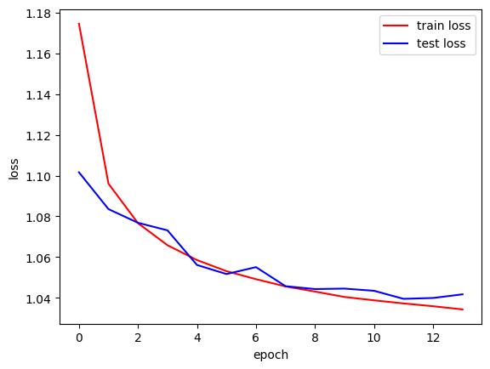
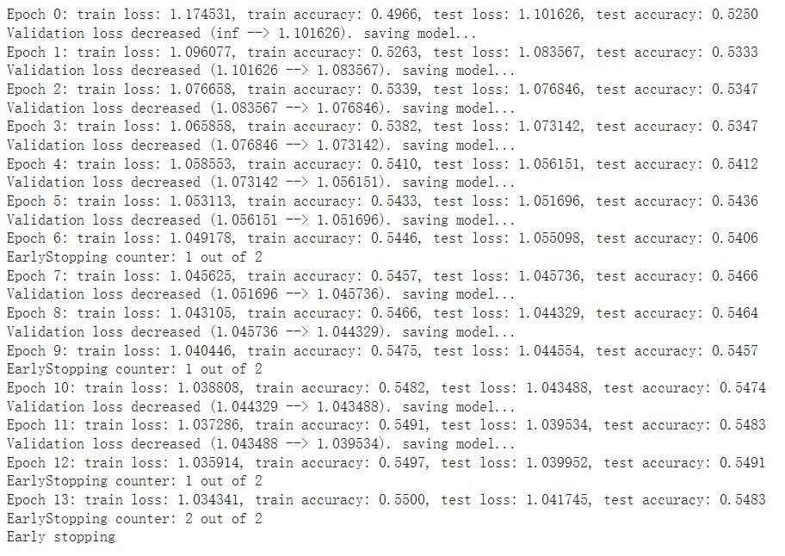
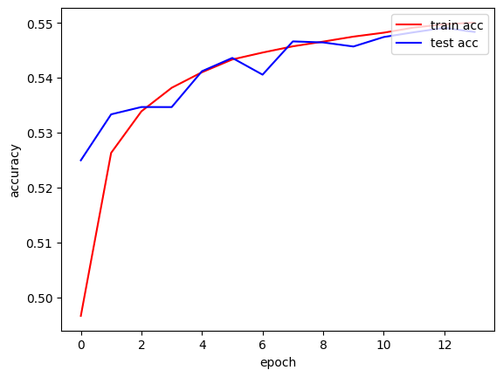
模型訓練
Model training
最佳準確率約為54.8%在epoch 11

Slide 24

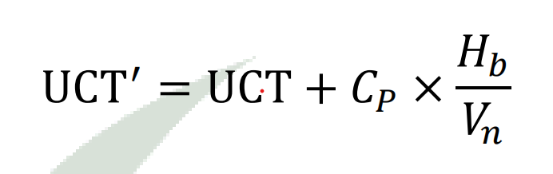
引入模型
(注)
UCT:原uct公式
Cp:常數
Hb:盤面之平均勝率
Vn:拜訪次數
Import model
Progressive Bias
利用預先訓練的模型並用以對原本 MCTS 在選擇階段所使用的 UCT 公式進行改動。
這樣能夠直接將預先訓練所得到的知識直接加入選點的策略之中並增進節點選擇的準確度。

Slide 25
04 改良模擬階段
Improve simulation

Slide 26
策略優化
Strategy optimization
模擬的策略如下：
1：收集盤面上所有存在的棋子數
2：計算出我方棋子所有的合法步
3：如果存在合法步，隨機選擇走步（確保隨機性）
4：更換選手，直到一方勝利
5：當存在其中一個合法步是決勝手，將優先被選擇。(新)

Slide 27
05 Bitboard

Slide 28
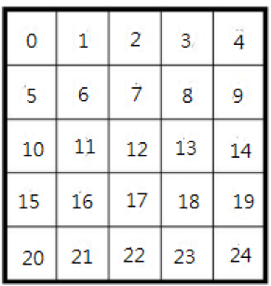
盤面編號
Board number
由於電腦處理位元比處理矩陣迅速，因此將程式中處理盤面的方法從二維矩陣改為用長度為32位元(用其25位元)的整數儲存，將棋盤上的每一個位置用一個位元代表，如左圖。

Slide 29
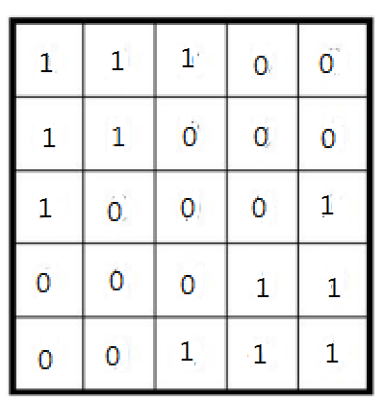
初始化
Initialize
要儲存一個盤面的資訊，總共需要13張bitboard，分別是一張全圖bitboard，以及12張個棋子的位置bitboard。
全圖bitboard：有棋子的地方為1，否則為0
棋子bitboard：該棋子所在位置為1，其他為0
左圖為開局時的全圖bitboard。

Slide 30
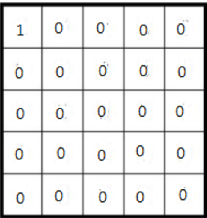
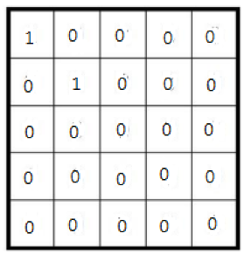
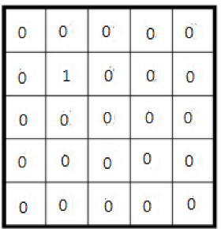
走步方式
Update game status
xor
=
將棋子的原位置以及將要到達的位置皆設為1，產生所謂的「走步遮罩」
將原盤面的全圖bitboard與走步遮罩做xor運算，即可完成全圖bitboard的更新。
上圖為將最左上角的棋子往右下移動一步的操作方式。

Slide 31
06 結果與討論
Results and discussion

Slide 32
結果與討論
Results and discussion
MODEL與MCTS對局1000場，並分爲先手後手記錄。
賽局一：
一樣的策略
賽局二：
更改選擇階段，增加深度學習
賽局三：
更改選擇階段、模擬階段，增加深度學習
 |  | 賽局一 | 賽局二 | 賽局三
MODEL贏局數 | 先手 | 278(55.6%) | 332(66.4%) | 366(73.2%)
 | 後手 | 222(44.4%) | 309(61.8%) | 313(62.6%)
 | 總勝率 | 50% | 64.1% | 67.9%

Slide 33
結果與討論
Results and discussion
由以上測試結果可觀察到：
加入深度學習並優化模擬階段策略的程式總勝率提升了17.9%，而其中又分爲先手提升17.6%，後手提升了18.2%。
因愛因斯坦棋中的隨機性，對其場次3的數據進行多了3000場的對局，通過處理得出最終的先手勝率值70%+-3,以及後手勝率值為62.5%+-2，總勝率值為66.25%+-3.
MODEL | 賽局一 | 賽局二 | 賽局三
總勝率 | 50% | 64.1% | 67.9%
總勝率值：66.25%+-3
（4000場）

Slide 34
參考文獻
Reference
曹少剛(2017)，深度學習用於愛因斯坦棋研發之初步探討，國立臺灣師範大學資工所碩士論文。
陳志昌(2022)，Bitboard 與 N-Tuple Networks 於愛因斯坦棋之應用，國立台北大學資訊工程學系碩士論文。
Source code來自https://github.com/tyhsu/Ewn，加以修改。

Slide 35
Thank you for your attention

